Slide 1
TEMA 2: EXPRESIÓN Y COMUNICACIÓN GRÁFICA EN TECNOLOGÍA
1º ESO

Slide 2
ÍNDICE
Materiales de dibujo
    Lápiz
    Papel
Herramientas de dibujo
    Regla
    Transportador
    Escuadra
    Cartabón
    Compás
Manejo de las herramientas de dibujo
    Líneas paralelas y perpendiculares
    Ángulos
Boceto y croquis
Presentación de los dibujos
    Cajetín
    Escala
Vistas de un objeto

Slide 3
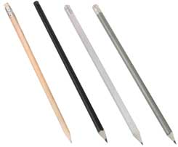
1. Materiales de dibujo
El lápiz es la herramienta básica de dibujo. Se caracteriza por su DUREZA (a más dureza, más fácil es de borrar).
Los lápices pueden ser blandos (letra B) o duros (letra H)
De más duro a menos duro:
6h
5h
4h
3h
2h
H
Hb
B
2b
3b
4b
5b
6b

Slide 4
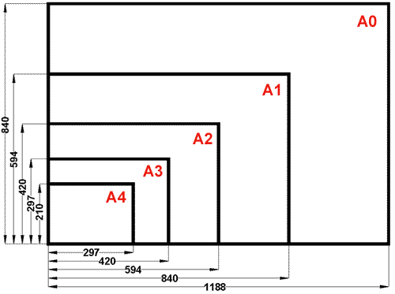
1. Materiales de dibujo: el papel
El papel se caracteriza por:
Su grosor o gramaje
Su acabado
BRILLO | Mate | Sin brillo
 | Satinado | Brillante
TEXTURA | Liso | Sin textura
 | Rugoso | Áspero
COLOR | Blanco | Normal
 | Coloreado | Tintado o impreso
Y SOBRE TODO, POR SU TAMAÑO SEGÚN NORMA DIN:

Slide 5
2. Herramientas de dibujo
REGLA
MEDIDA
TRANSPORTADOR
HERRAMIENTAS DE DIBUJO
ESCUADRA Y CARTABÓN
TRAZADO
COMPÁS

Slide 6
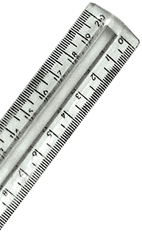
2. Herramientas de dibujo. Regla

Slide 7
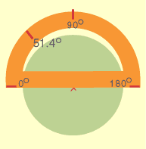
2. Herramientas de dibujo. Transportador de ángulos

Slide 8

2. Herramientas de dibujo. Escuadra y cartabón

Slide 9

2. Herramientas de dibujo. Compás

Slide 10

2. Herramientas de dibujo. Plantillas

Slide 11
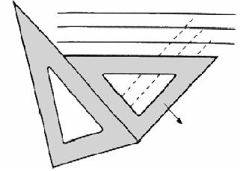
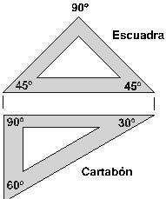
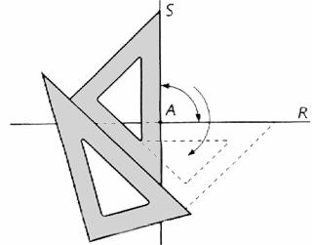
3. Manejo de las herramientas de dibujo. Paralelas y perpendiculares

Slide 12
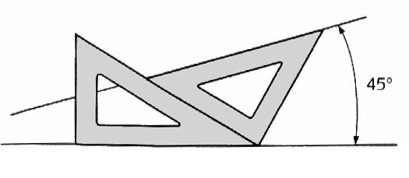
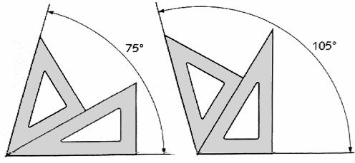
3. Manejo de las herramientas de dibujo. Trazado de ángulos.

Slide 13
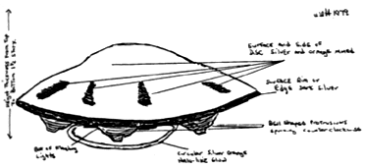
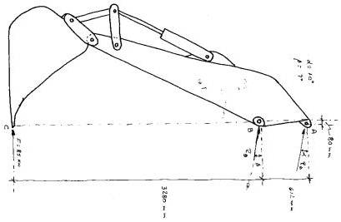
4. El boceto y el croquis.
UN BOCETO ES UN DIBUJO REALIZADO A MANO ALZADA, NO MUY BIEN DEFINIDO, DESTINADO A DAR UNA IDEA GENERAL DEL OBJETO.
UN CROQUIS ES UN DIBUJO A MANO ALZADA MÁS PERFECTO QUE EL BOCETO, EN EL QUE APARECEN TODOS LOS DETALLES Y MEDIDAS.

Slide 14
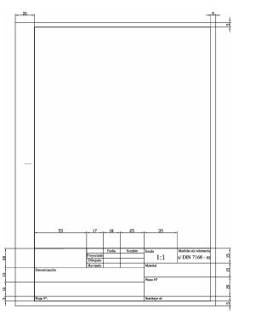
5. PRESENTACIÓN DE LOS DIBUJOS. EL CAJETÍN
Una cartela o CAJETIN es un espacio reservado en todos los planos con información sobre el título del plano, autor, fecha en que se ha realizado, escala en la que aparece el objeto, y el nombre del proyecto al que pertenece la pieza representada.

Slide 15
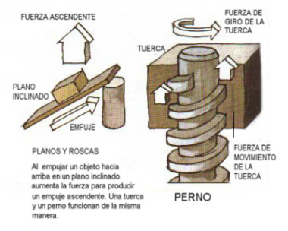
5. PRESENTACIÓN DE LOS DIBUJOS. ESCALAS.
La escala de un dibujo consiste en representar una pieza a mayor (ampliación) o menor (reducción) tamaño que en la realidad, manteniendo la proporción de las dimensiones.

Slide 16
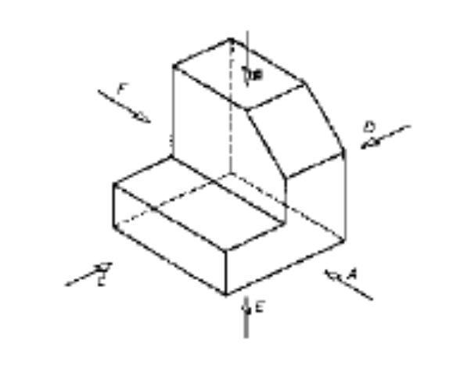
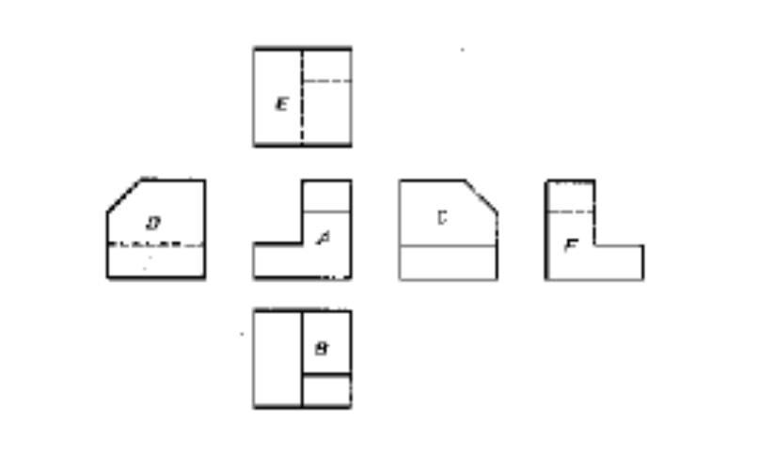
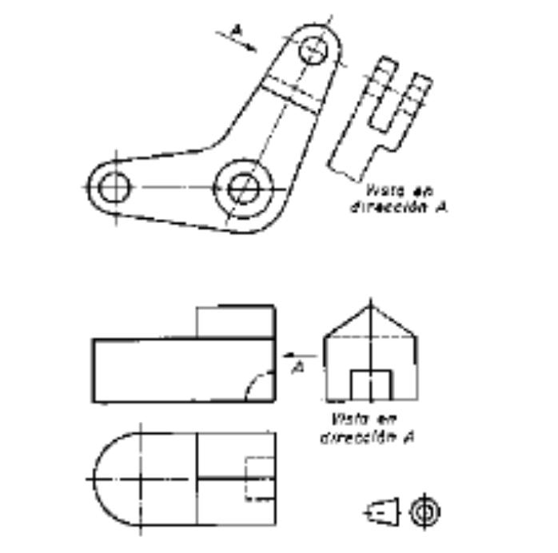
6. Vistas de un objeto.

